Slide 1
APP Fitness

Slide 2
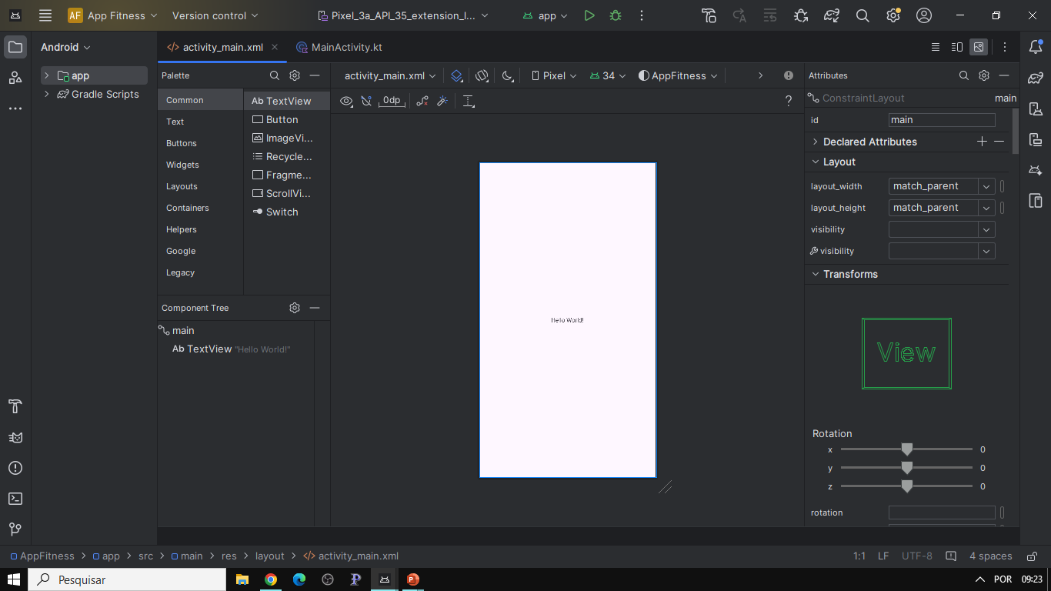
Vamos criar um novo app no ramo fitness, para cuidar da saúde.
Para isso vamos criar um app chamado App Fitness em kotlin

Slide 3
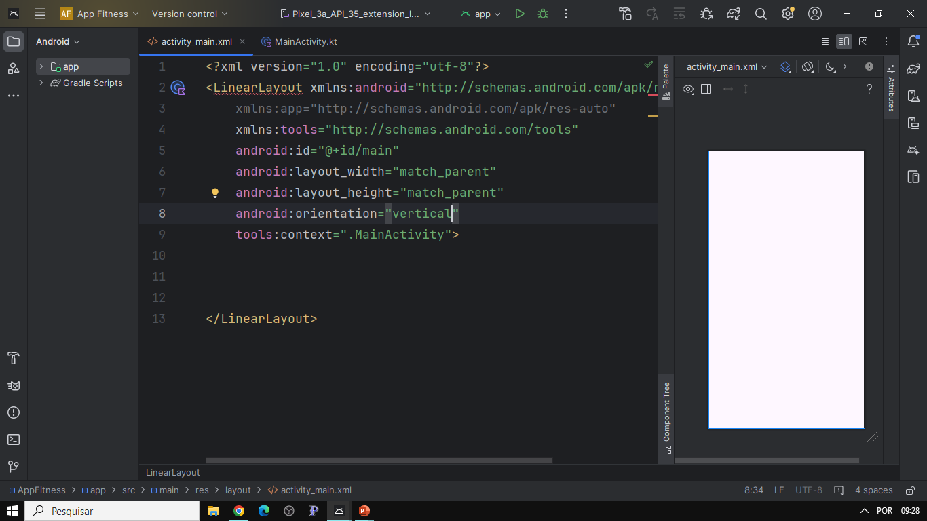
Vamos ter um único botão bem no meio da tela, então podemos usar o linearlayout para fazer mais rápido.
Dentro do linearlayout vamos configurar uma orientação vertical para os elementos ficarem de cima para baixo

Slide 4
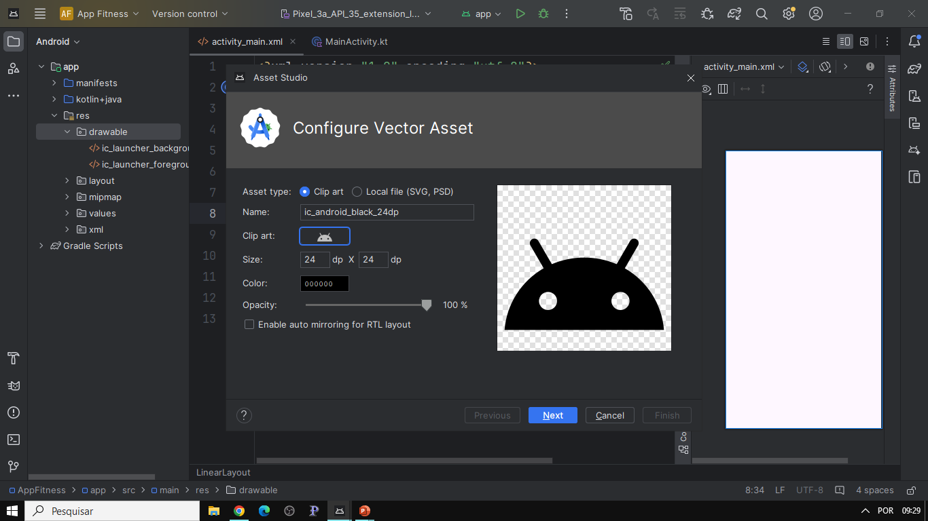
Para usar qualquer imagem no AS, temos que importar para a pasta drawable. Entao com o botão direito sobre ela vamos em New > Vector Asset. Vai vir para essa tela.
Aqui podemos escolher ícones da biblioteca do AS ou arquivos do nosso computador.

Slide 5
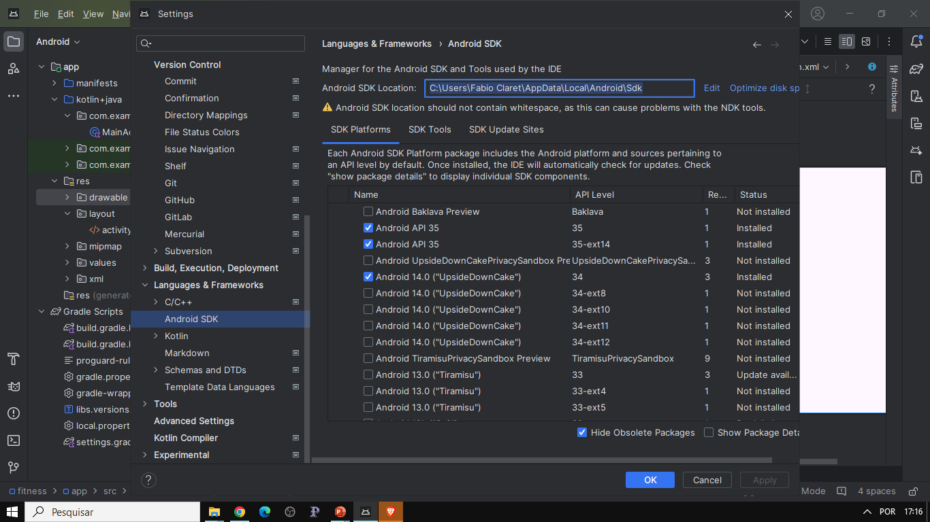
Se os ícones sumirem da sua biblioteca, a primeira coisa que temos que fazer é abrir a pasta do sdk (settings, Languages, Android sdk ) e copiar o endereço da pasta

Slide 6
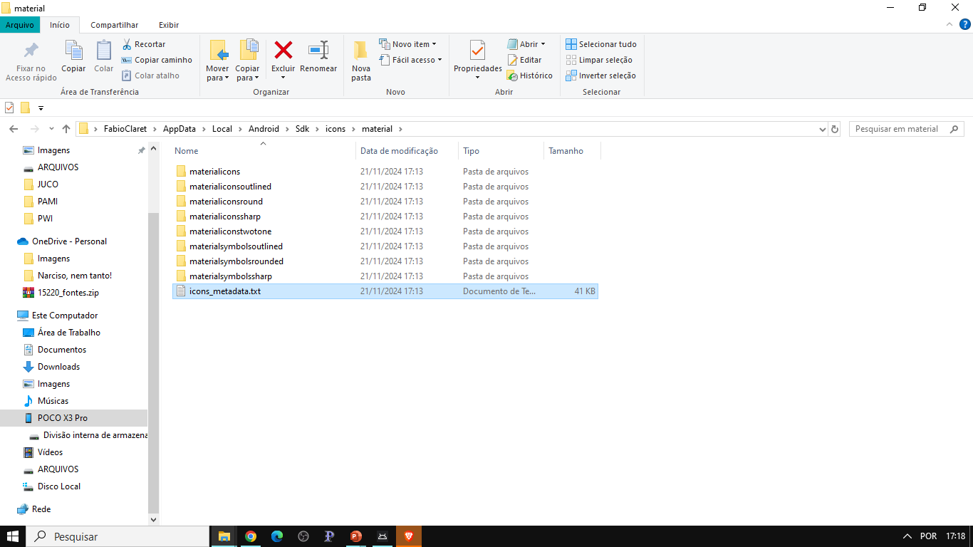
Navegar ate a pasta material e apagar p arquivo icons_metadata.txt

Slide 7
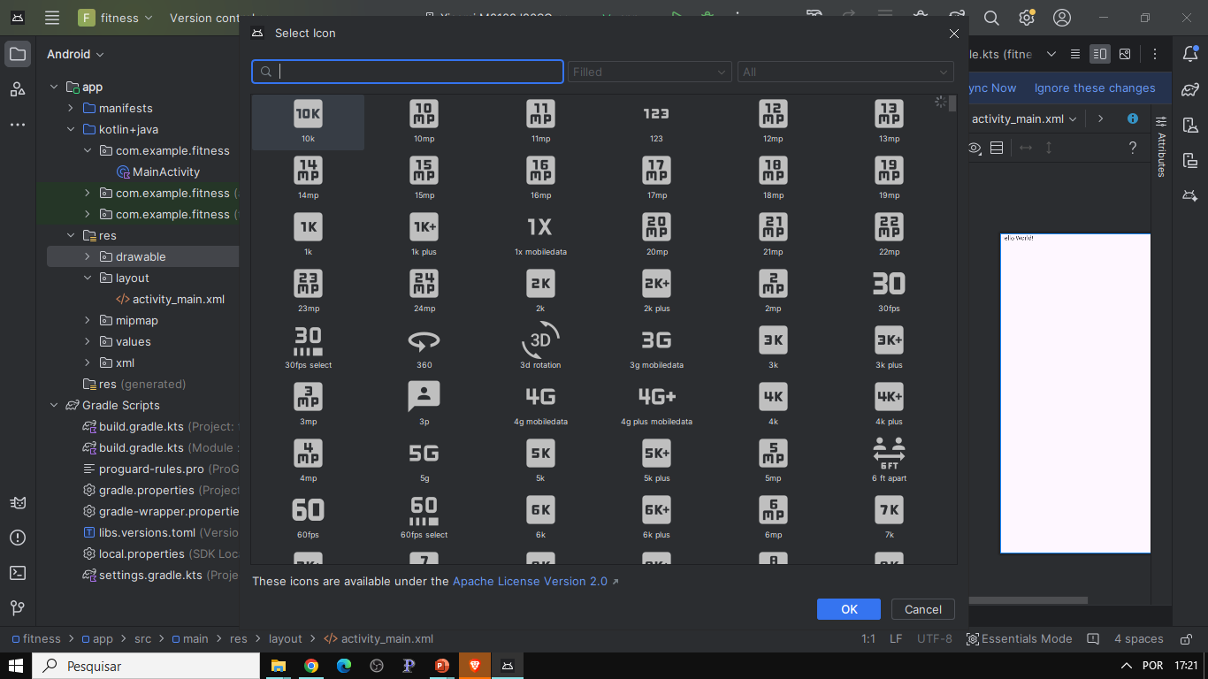
Fechar o Android Studio, e abrir novamente e abrir a biblioteca de ícones novamente. Vai aparecer todos os ícones.

Slide 8
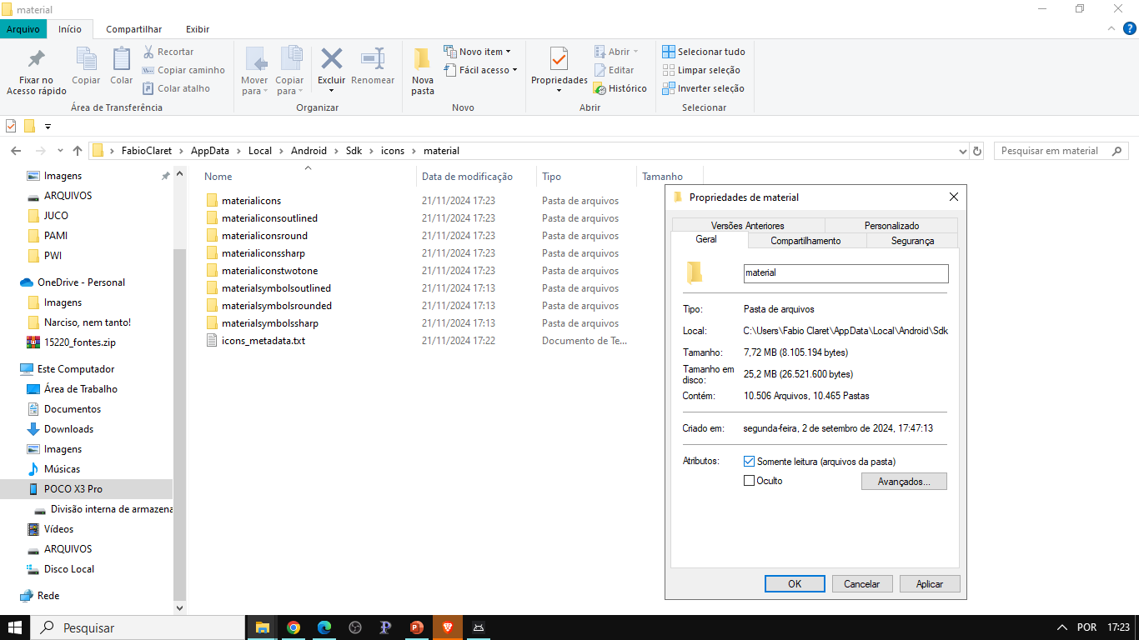
Fechar o Android Studio, e abrir novamente e abrir a biblioteca de ícones novamente. Vai aparecer todos os ícones.
Navegue novamente ate a pasta material e coloque a propriedade somente leitura no arquivo. Pronto!

Slide 9
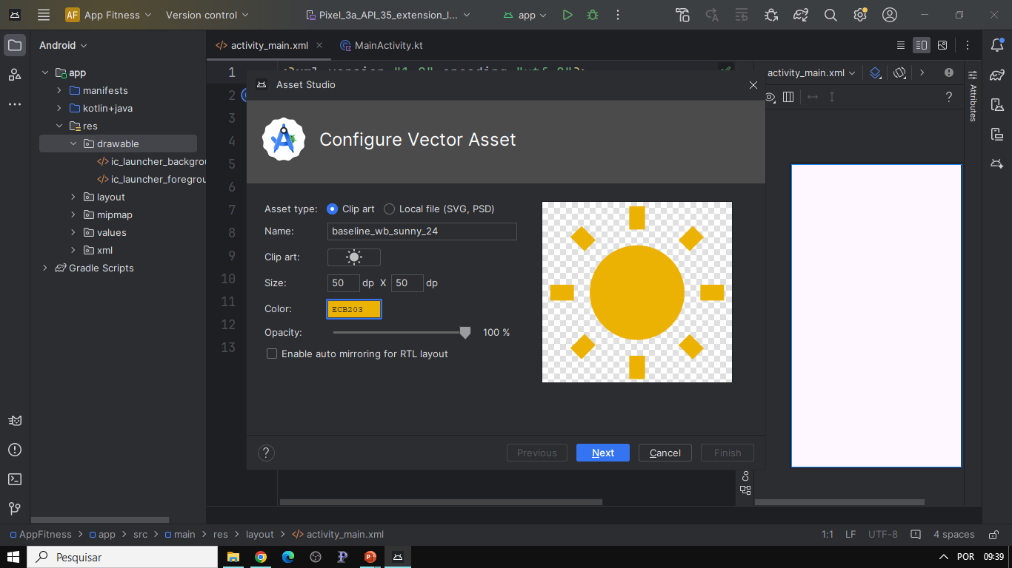
Podemos escolher um icone e mudar o tamanho, a cor e o nome dele. Lembrndo que nomes de ícones so podem ter letras minúsculas e underline no lugar de espacos

Slide 10
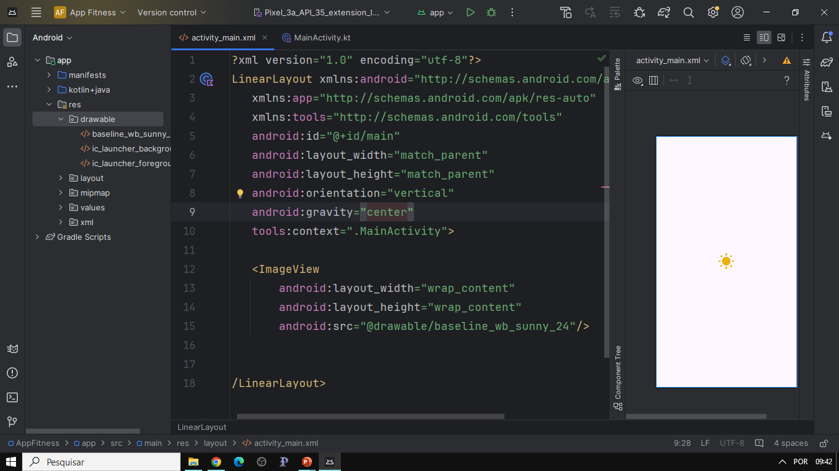
Depois que a imagem esta na pasta drawable, podemos usa-la. E vamos colocar um ImageView para colocar a imagem dentro dele.
Outra coisa que fiz aqui foi colocar um gravity center no layout para centralizar a imagem vertical e horizontalmente.

Slide 11
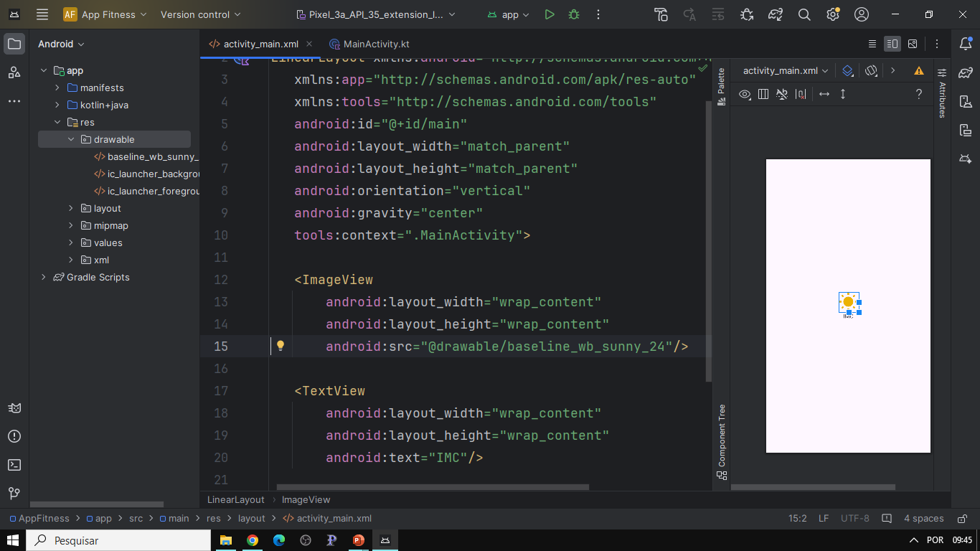
Coloquei um texto em baixo da imagem, e toda vez que temos um texto, a boa pratica diz para colocar esse texto em um arquivo de strings separado para internacionalizar. Percebam que já fica uma luz amarela. Clicamos nela

Slide 12
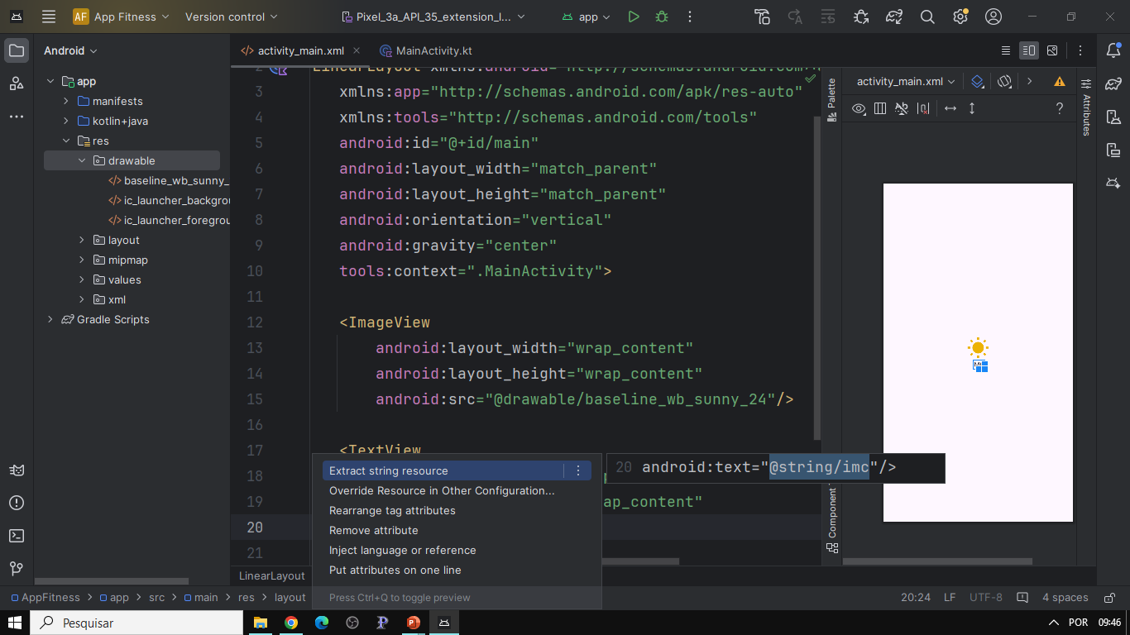
Escolhendo extract string resource, ele vai criar uma entrada no arquivo strings com esse texto. Isso ajuda a internacionalizar o projeto.

Slide 13
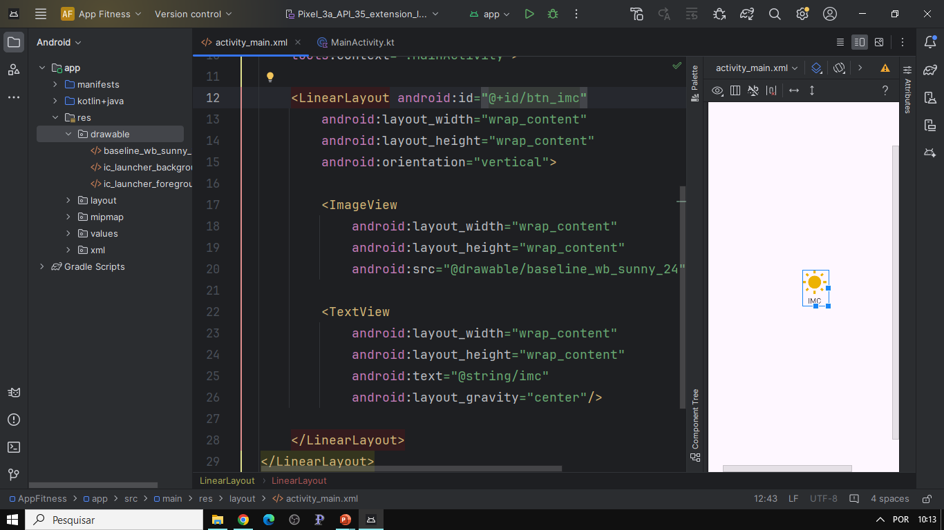
Podemos colocar um evento de clique na imagem ou no texto, mas eu quero colocar nos dois ao mesmo tempo. Para isso eu tenho que criar um container e colocar esses dois elementos dentro, e criar o evento de clique nesse container
Ctrl+alt+l ajusta a identacao. Quando temos uma tag com outra dentro o fechamento eh com > quando não tem, é com /
E temos também que colocar um id no elemento para localizar la no código java ou kotlin

Slide 14
Ate aqui a gente já aprendeu...
Ate agora a gente aprendeu a importar imagens, mudar o layout, colocar um layout dentro de outro, criar entradas no arquivo string, centralizar elementos dentro do layout.
Aprendeu também que uma tag é fechada com a barra /.
Porem quando uma tag contem outra tag dentro, o fechamento é com >, o que faz com que o fechamento fique igual a abertura.
E com control +alt + l a gente consegue identar o código colocando o que esta dentro de uma tag a direita.
E sabemos que para iniciar um app, temos que desenhar o layout, depois temos que colocar um id nos elementos que vamos clicar ou interagir, e depois ligar o layout com o código.

Slide 15
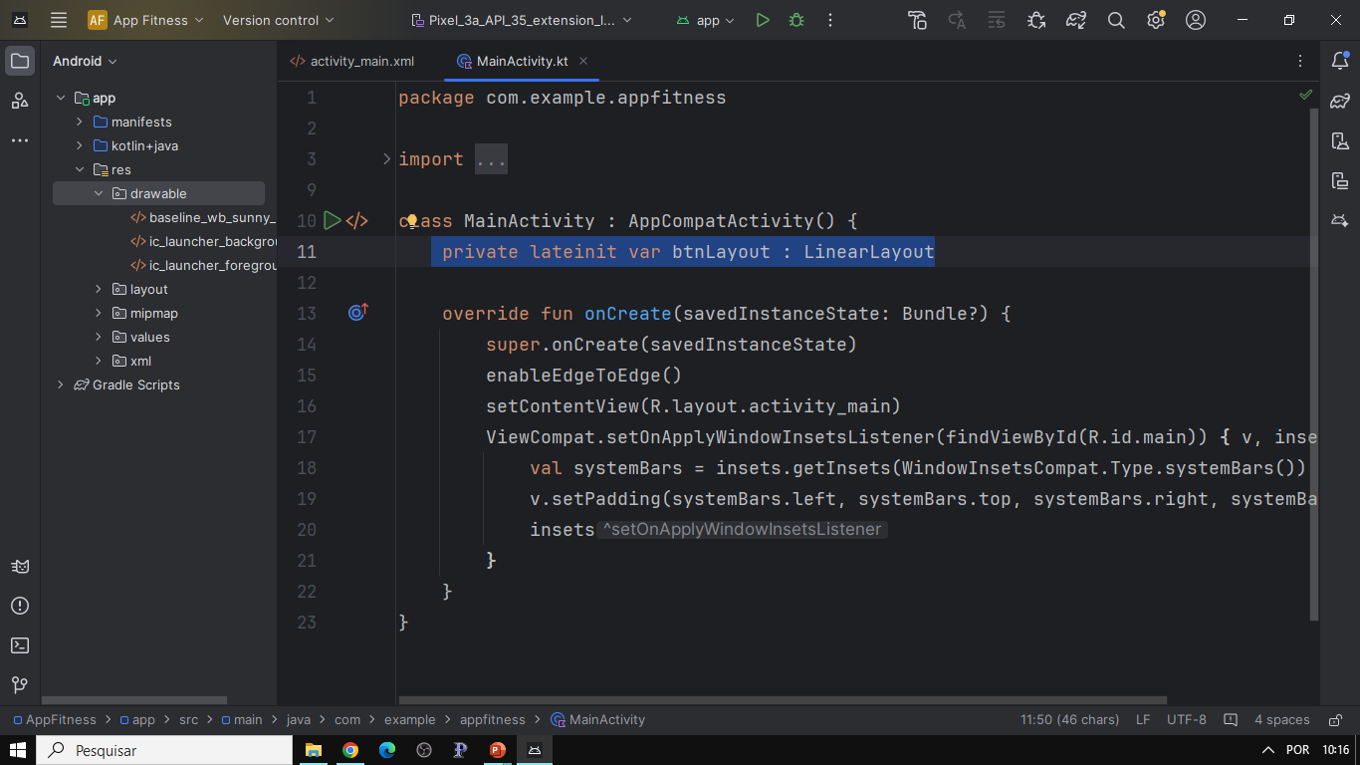
Passo 2: vamos ligar o layout com a logica, e para isso vamos declarar uma classe do tipo do elemento que queremos ligar. Nesse caso so temos um linearlayout, mas se tivermos mais elementos, todos terão de ser declarados na classe.
No kotlin primeiro colocamos o nome, depois com : informamos o tipo da variavel

Slide 16

Aqui temos a tela do MainActivity. Ela extende da classe AppCompatActivity que eh responsável por gerenciar os elementos da tela. Temos dentro dela um override onCreate. Isso significa que o método onCreate foi definido na super classe AppConpatActivity como abstrato, pois dentro dele queremos usar a tela que a gente criou.
O onCreate é o método que roda primeiro ao abrirmos um app

Slide 17
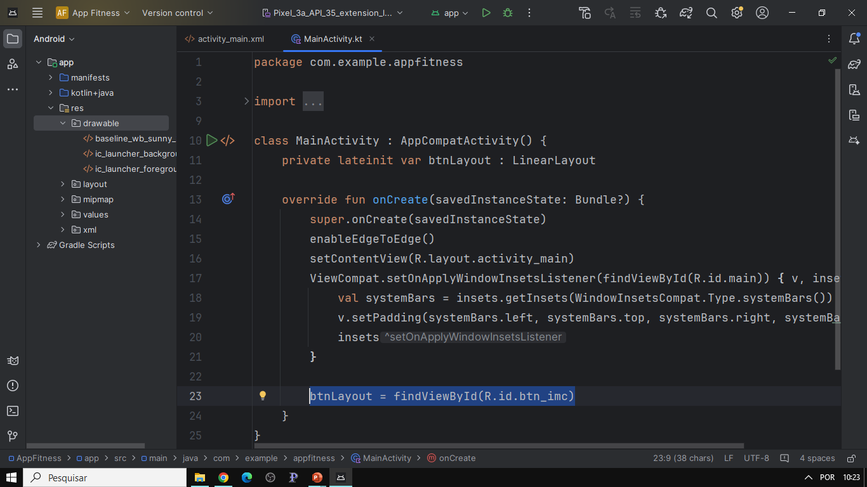
Criamos então a variável do tipo do elemento, depois vamos usar ele dentro do onCreate, com o método findViewById que vai localizar o elemento no layout pelo id dele. Por isso é importante colcoar o id nos elementos dentro do layout

Slide 18
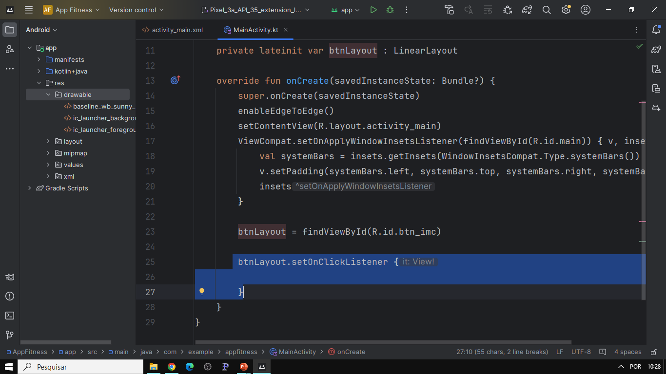
Agora vamos capturar o evento de toutch no elemento. Quando o usuário clicar no botão, a gente vai abrir outra tela.
Entao, antes de mais nada, vamos criar essa outra tela....

Slide 19
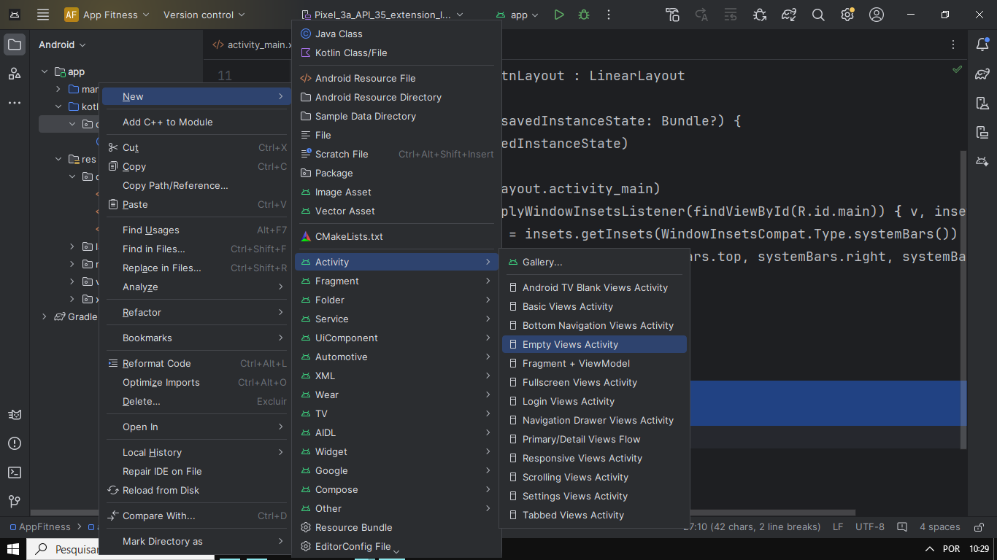
Uma activity é uma tela que tem associada a ela uma classe.
Para criar uma activity, vamos em New > Activity > Empty Views Activity

Slide 20
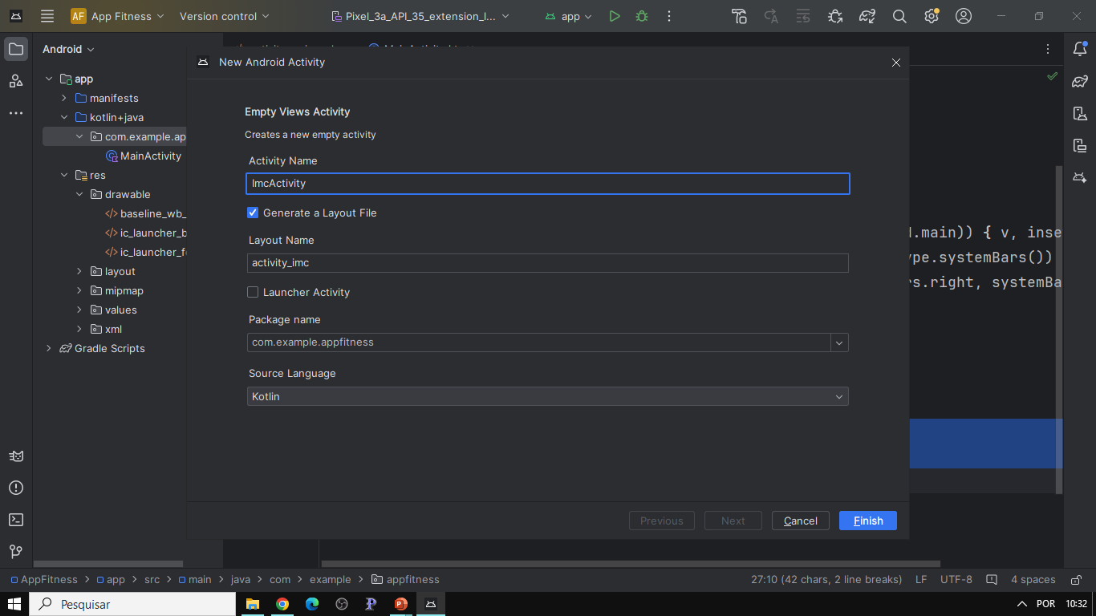
Damos um nome para a classe e ele usa esse nome para criar o arquivo de layout.
Deixamos o resto como esta: Kotlin, e clicamos em finish

Slide 21
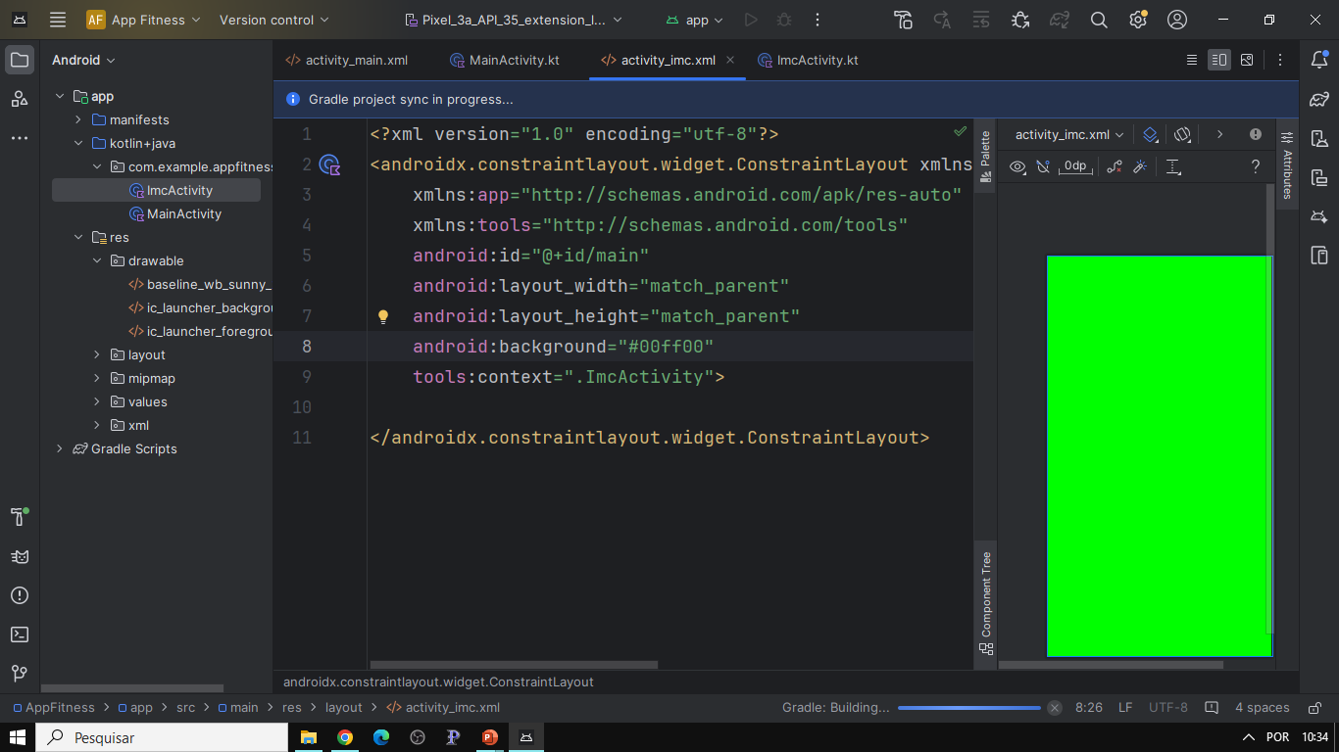
Vamos colocar uma cor de fundo aqui na nova tela, so pra checar se ao clicar no botão a gente vai ser direcionado a ela.

Slide 22
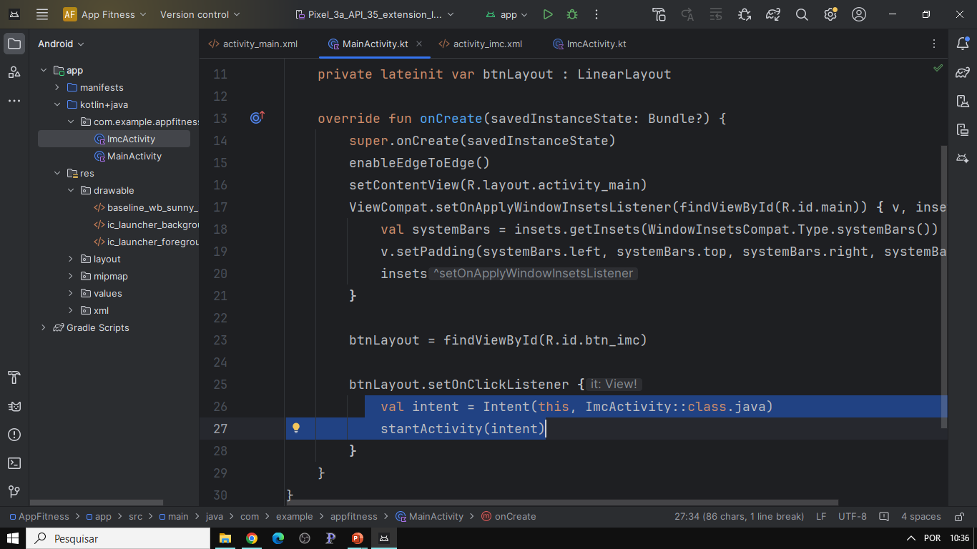
La no MainActivity que é a tela principal, a gente cria uma variável da classe Intent que significa intenção. A classe Intent precisa de dois parâmetros, a classe atual e a classe para onde queremos ir.
Depois com startActivity passamos o intent e ai sera aberta a tela sobre essa tela que estamos.

Slide 23
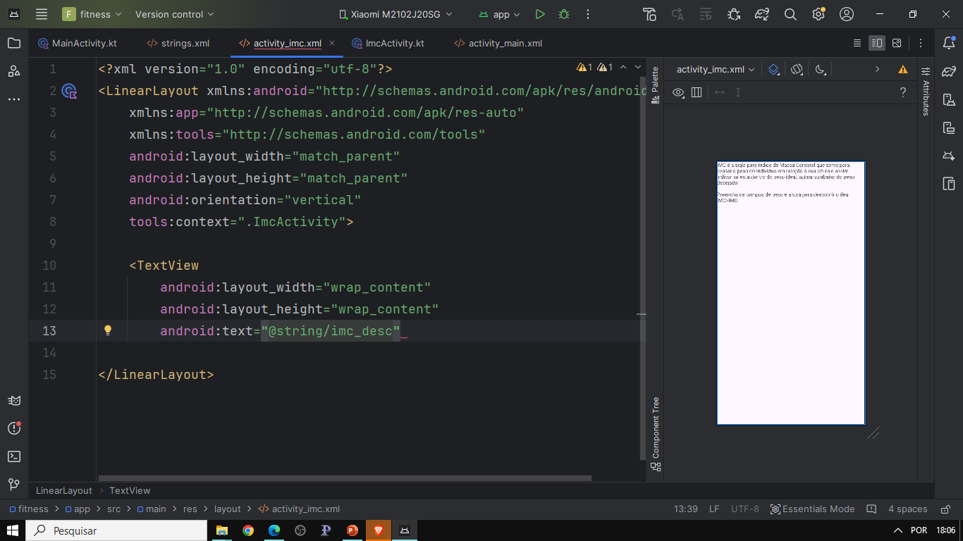
Vamos então agora ajustar a nossa tela de IMC, tirando a cor, colocando LinearLayout, e colocando um TextView.
Vamos criar no arquivo strings uma entrada imc_desc com esse texto que aparece aqui.
Para pular linha a gente usa \n que é um caracter de escape

Slide 24
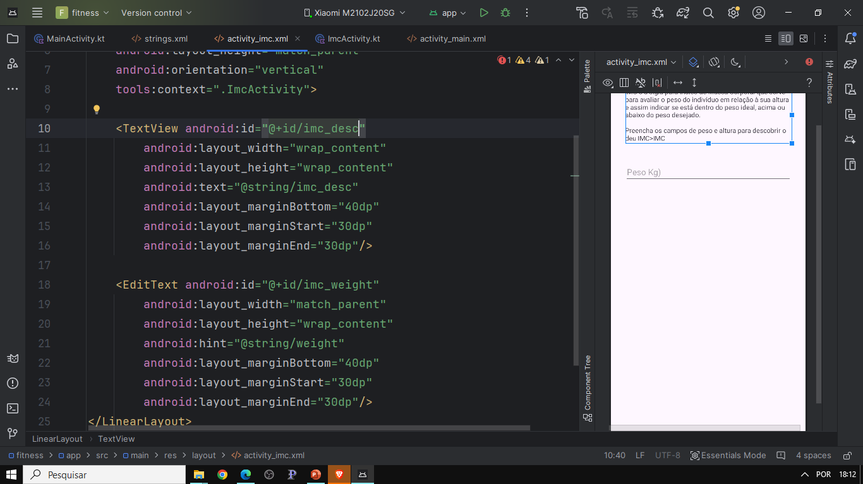
Coloquei um EditText, e aproveitei para colocar ids para os elementos, e mais uma entrada no strings para o hint

Slide 25
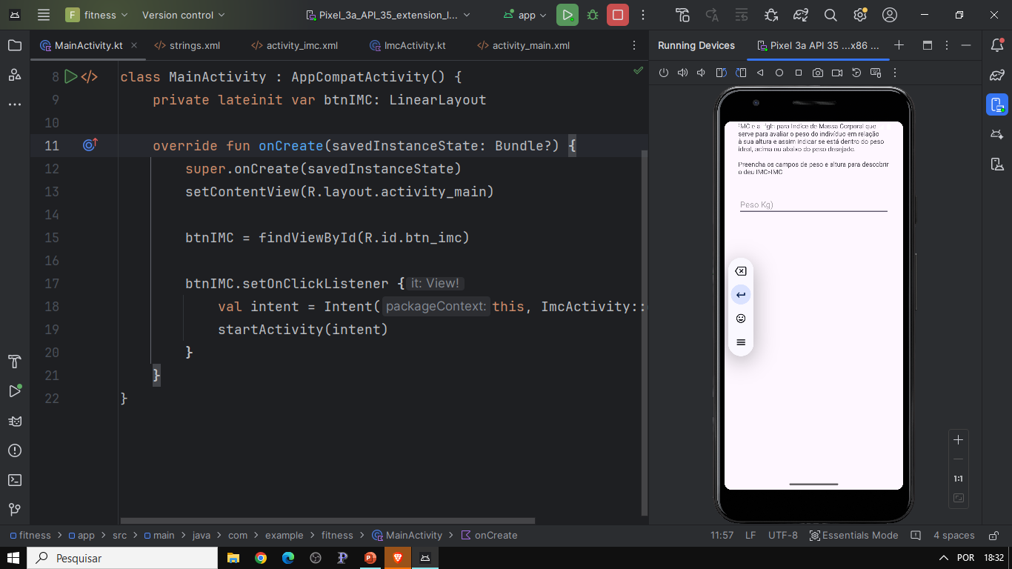
Rodando a gente ve que clicando no botão ele já entra na tela de imc, mas aqui o teclado está alfa numérico, o usuário pode digitar letras.
Entao vou pedir para mostrar o teclado numérico apenas pois ele vai digitar números.
E vou dizer que o máximo de dígitos que ele pode digitar é 3 pois normalmente o ser humano não passa de mil quilos

Slide 26
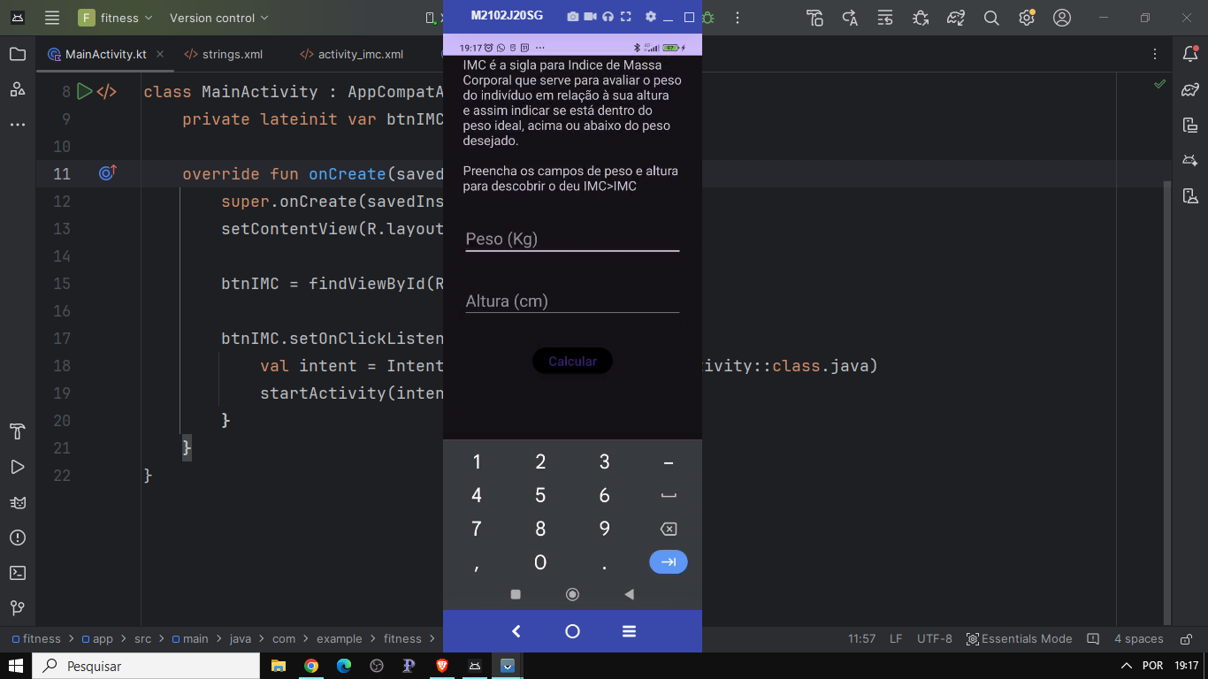
Rodando agora, vemos que o teclado já esta so pra numero.
Mas o app esta muito pra cima. A gente pode colocar uma margem no topo, ou usar o gravity para centralizar todo o layout

Slide 27
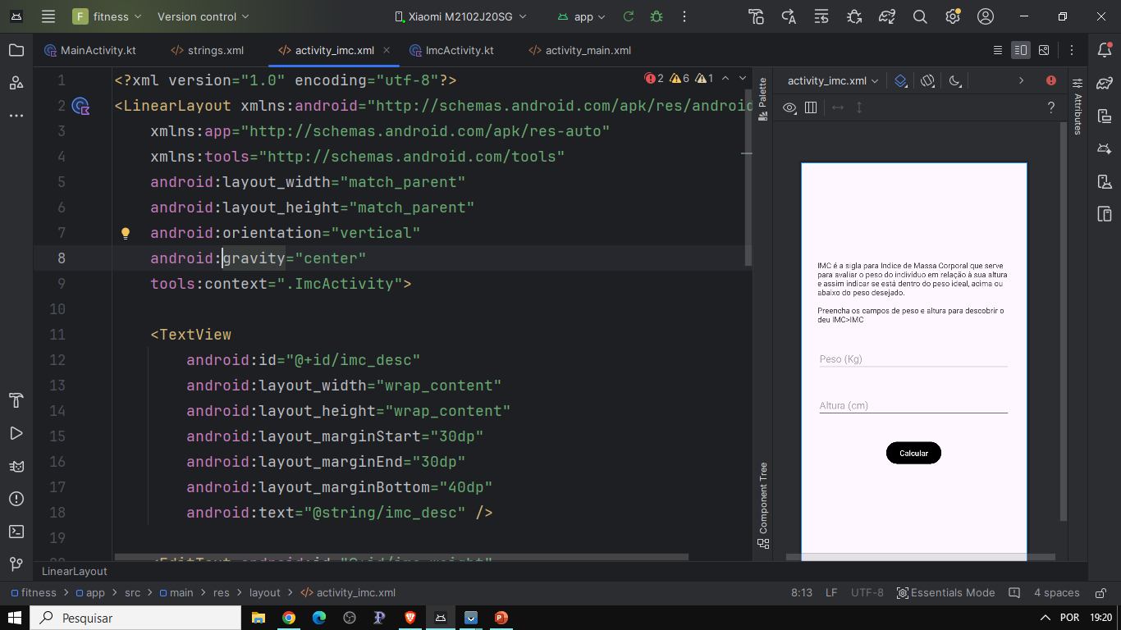
Aqui eu centralizo todo o conteúdo do layout no meio com gravity.
O layout_gravity centraliza o próprio componente

Slide 28
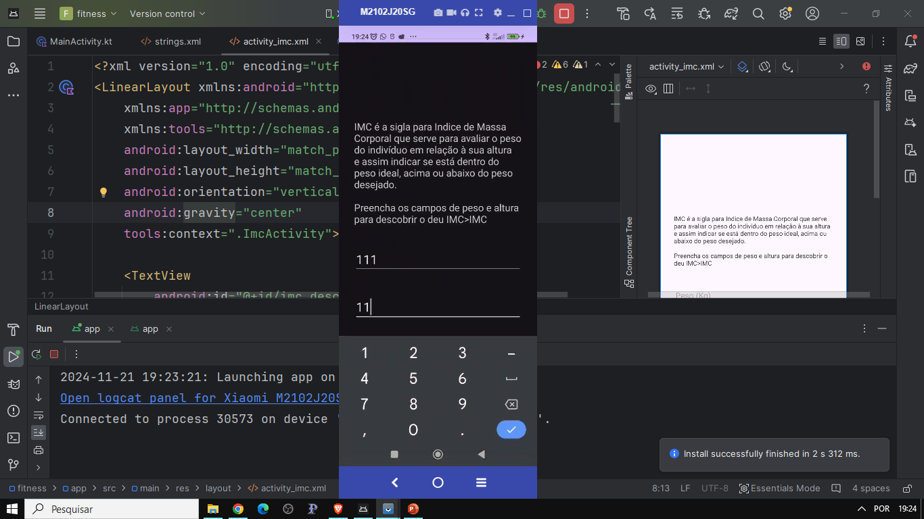
Rodando agora, quando estou teclando, o teclado fica na frente do botão. Eu posso deixar assim clicando para o teclado sair da frente, ou colocar um scroo. Para rolar a tela pra cima

Slide 29
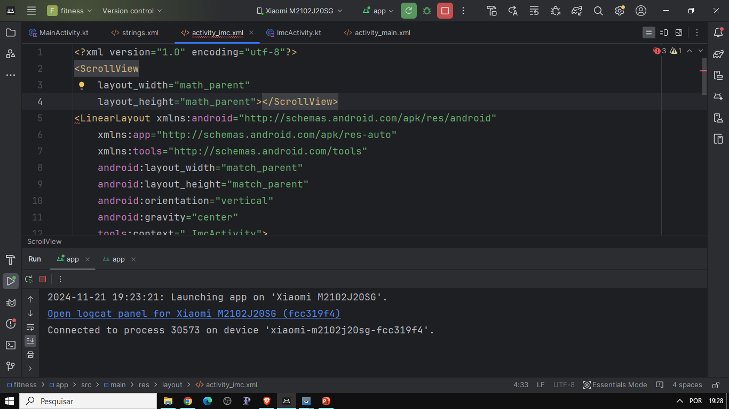
Entao vamos colocar todo o nosso layout dentro do ScroolView.
Entao ele tem que ser o primeiro elemento do layout.
E obrigatoriamente o primeiro elemnto tem que ter o xmlns como atributo. Entao vamos recortar do LinearLayout que agora não é mais o primeiro e colar aqui no scrool

Slide 30
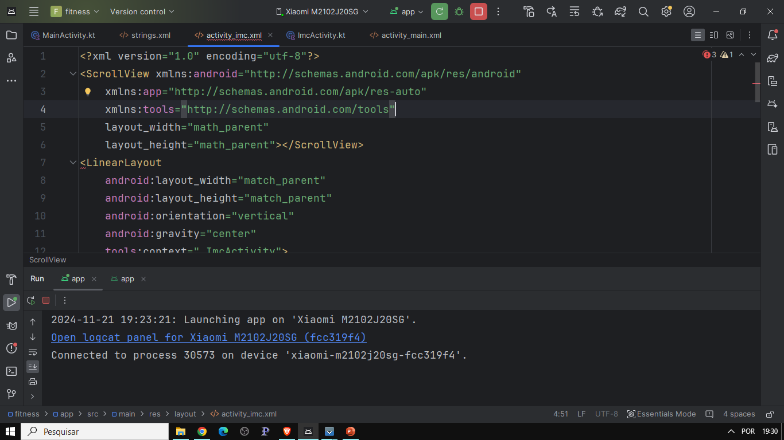
Agora temos que pegar o fechamento do Scrool e recortar daqui e colar na ultima linha para que tudo fique dentro dele

Slide 31
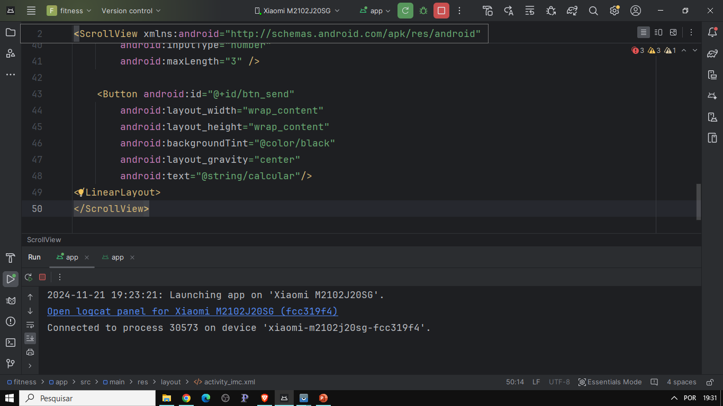

Slide 32
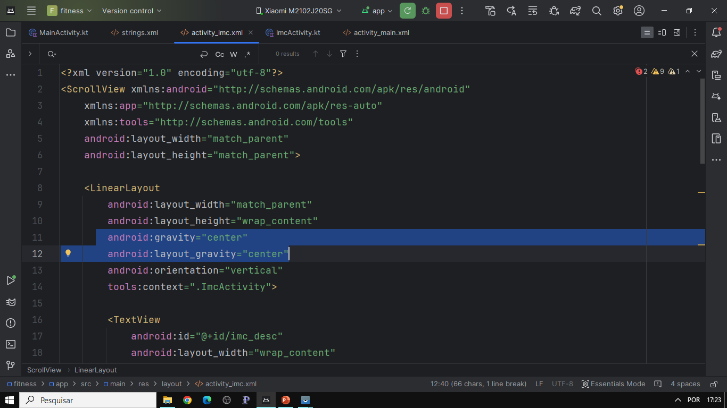
Vou deixar com o scrool e também com o layout_gravity que quando o teclado subir, a tela sobe junto:

Slide 33
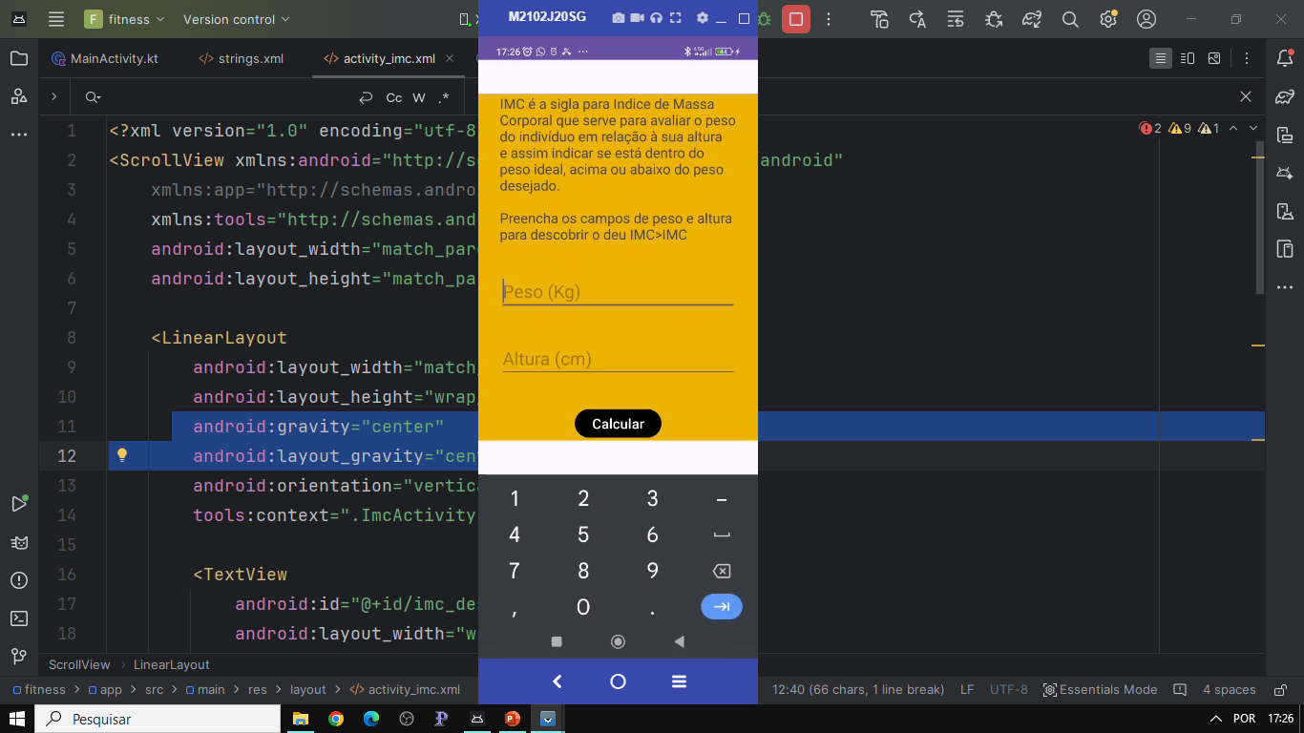
Estilos:
Se vocês prestarem atenção, tem vários elementos de margem e outros que repetimos em todos os elementos. Podemos criar um estilo para isso minimizando a digitacao

Slide 34
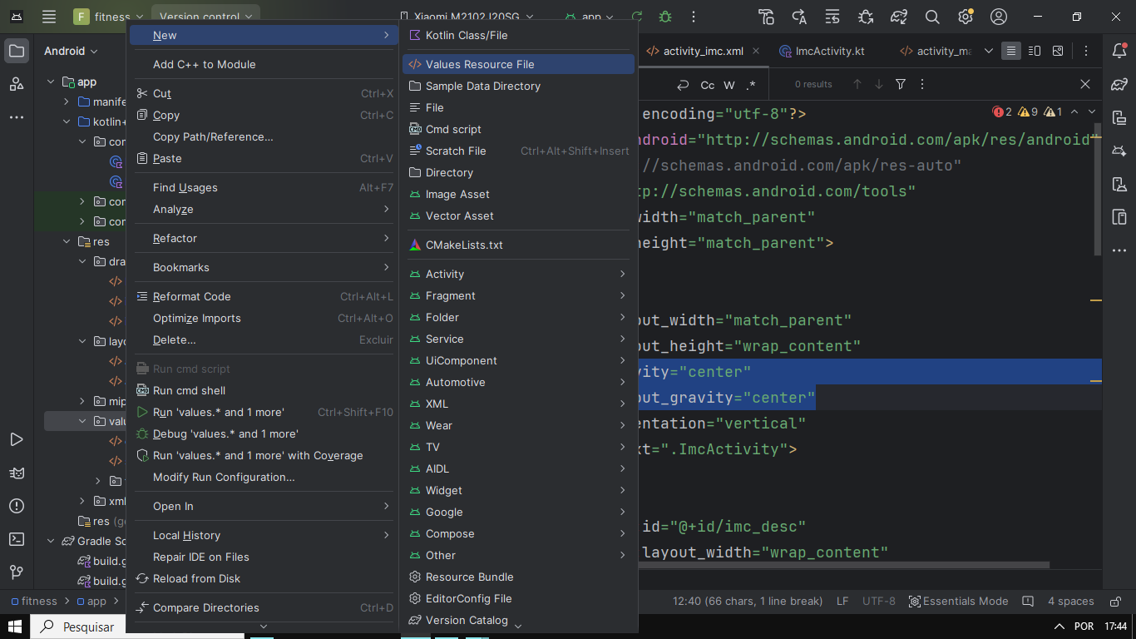
A gente pode criar um novo arquivo de estilos, ou colocar nossos estilos dentro do themes.
Igual no html.
Os elementos mais comuns, a gente pode criar estilos para usar em todo o app
Vamos criar um estilo para os TextViews, EditText, clicado com o boto direito em ima de values,

Slide 35
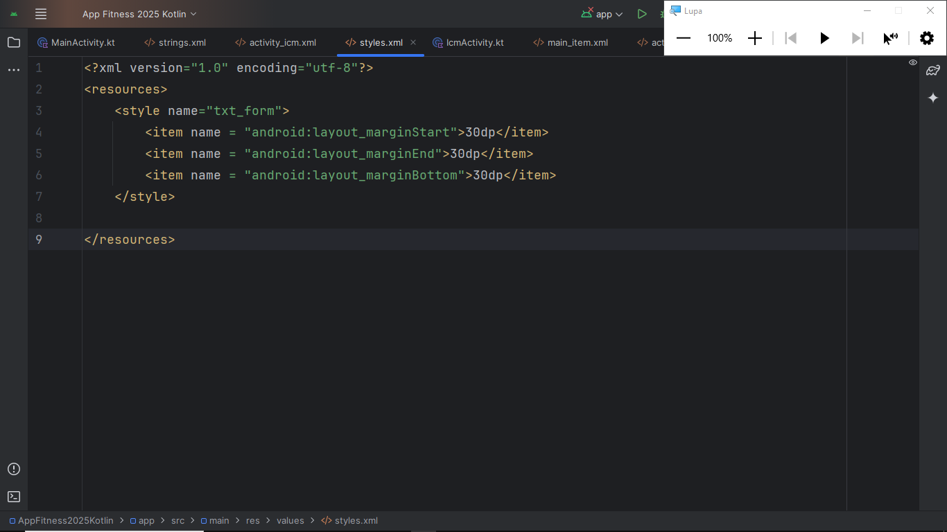
Dentro do estilo colocamos itens que serão usados para estilizar nosso elemento

Slide 36
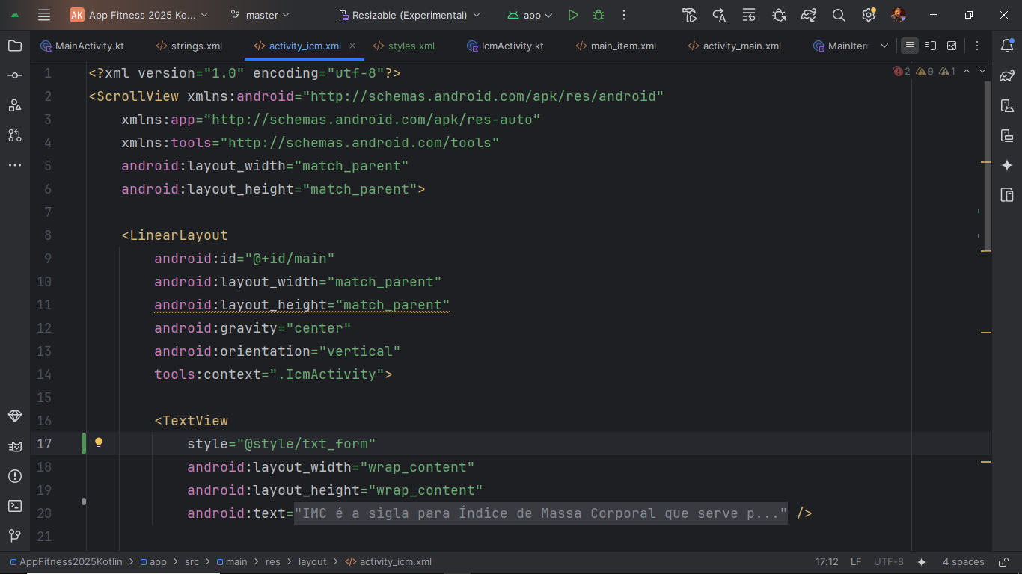
Depois é so coloca o estilo no elemento.

Slide 37
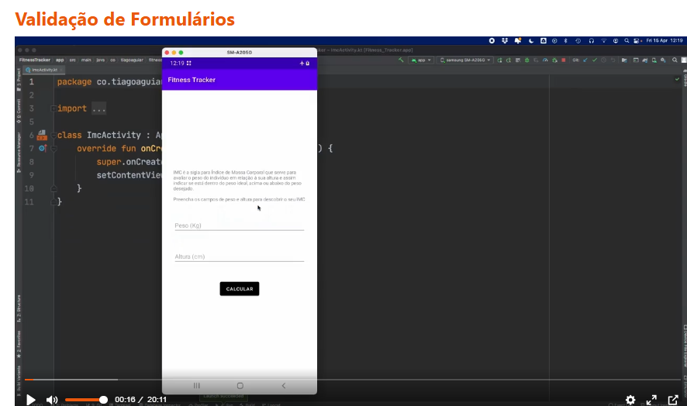
Validacao de formulário
Depois da tela pronta, temos que fazer a validação do formulário, para que atenda a regra de negocio. No nosso caso temos que garantir que todos os campos tenham sido digitados e que os números não comecem com zero.

Slide 38
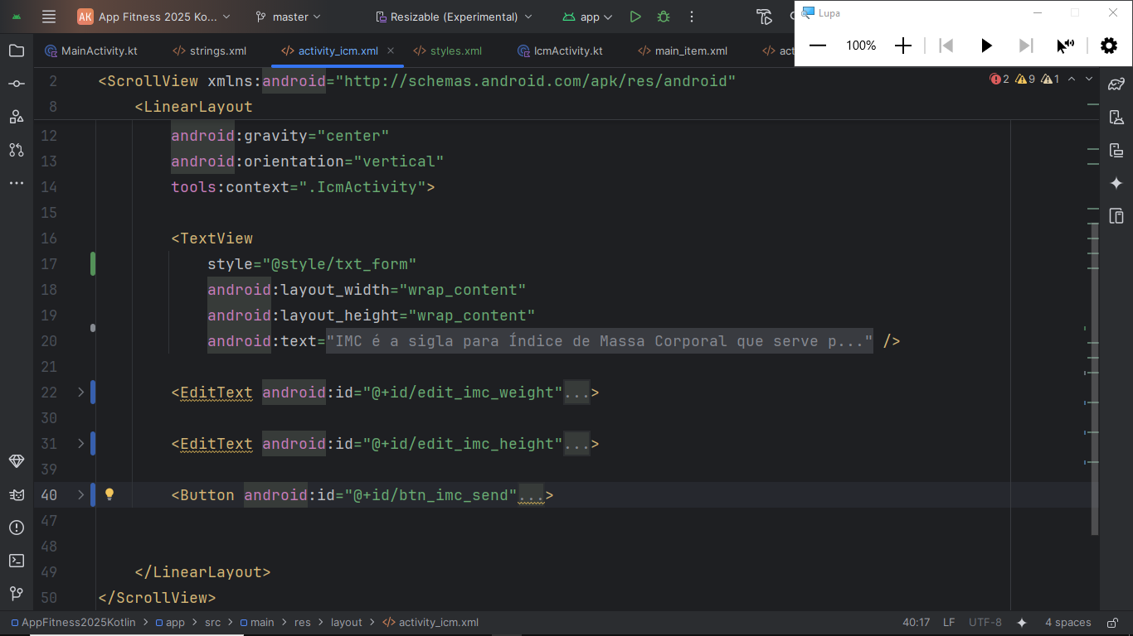
No código, temos que primeiramente declarar as classes dos elementos que serão manipulados pelo usuário, dois EditText e um botão.

Slide 39
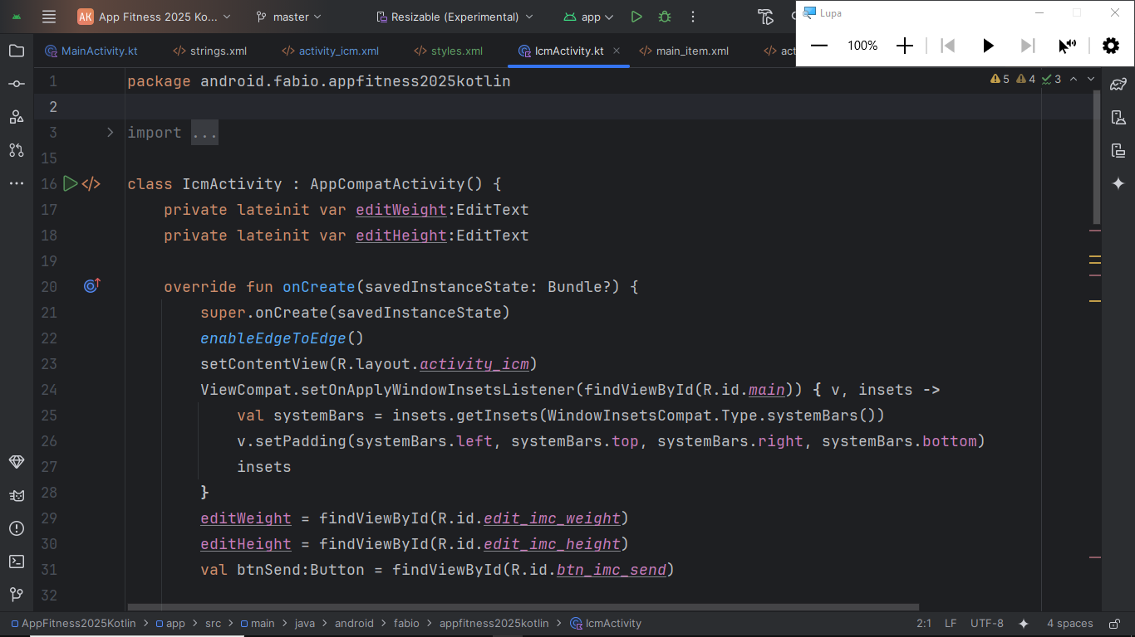
Quando queremos que nossas variáveis fiquem visíveis dentro de toda a classe, colocamos ela la no inicio como os edittext. Já o botão não vamos precisar usar fora do onCreate, então podemos colocar ele la dentro.
Para ligar o código com o layout, a gente usa o método findViewById

Slide 40
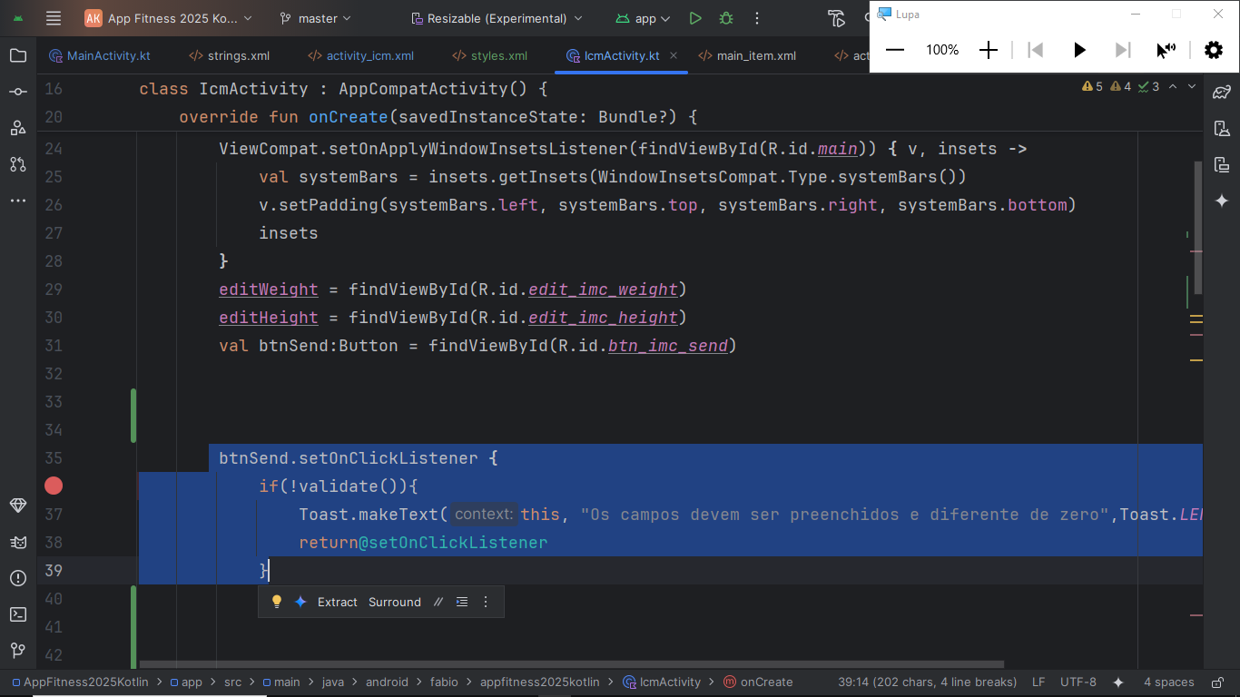
Proximo passo, vamos criar o evento de clique do botão. O que queremos que aconteca quando o usuário clicar no botão calcular.
E aqui a gente entra com a validação de dados, onde checamos se todos os campos foram digitados.
Para isso criaremos um método chamado validate()

Slide 41
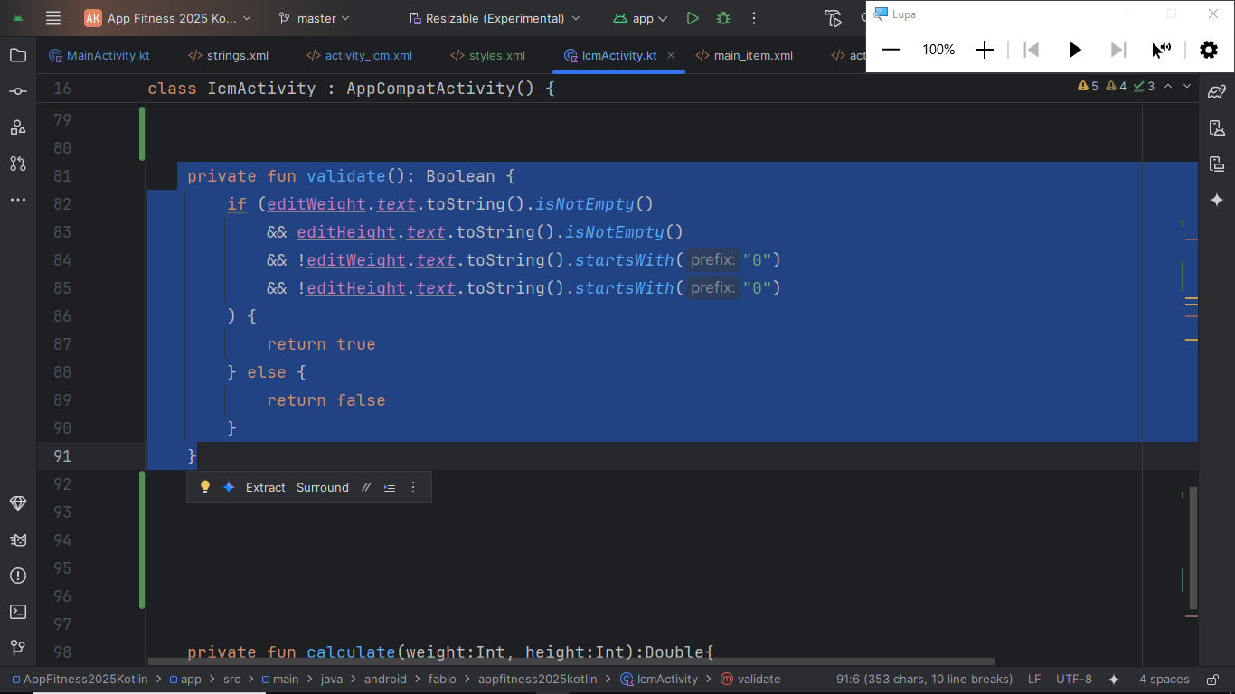
Aqui criamos o método que retorna falso se os campos estiverem vazios ou começarem com zero.

Slide 42
Aqui se o retorno for falso, a gente exibe uma mensagem ao usuário.

Slide 43
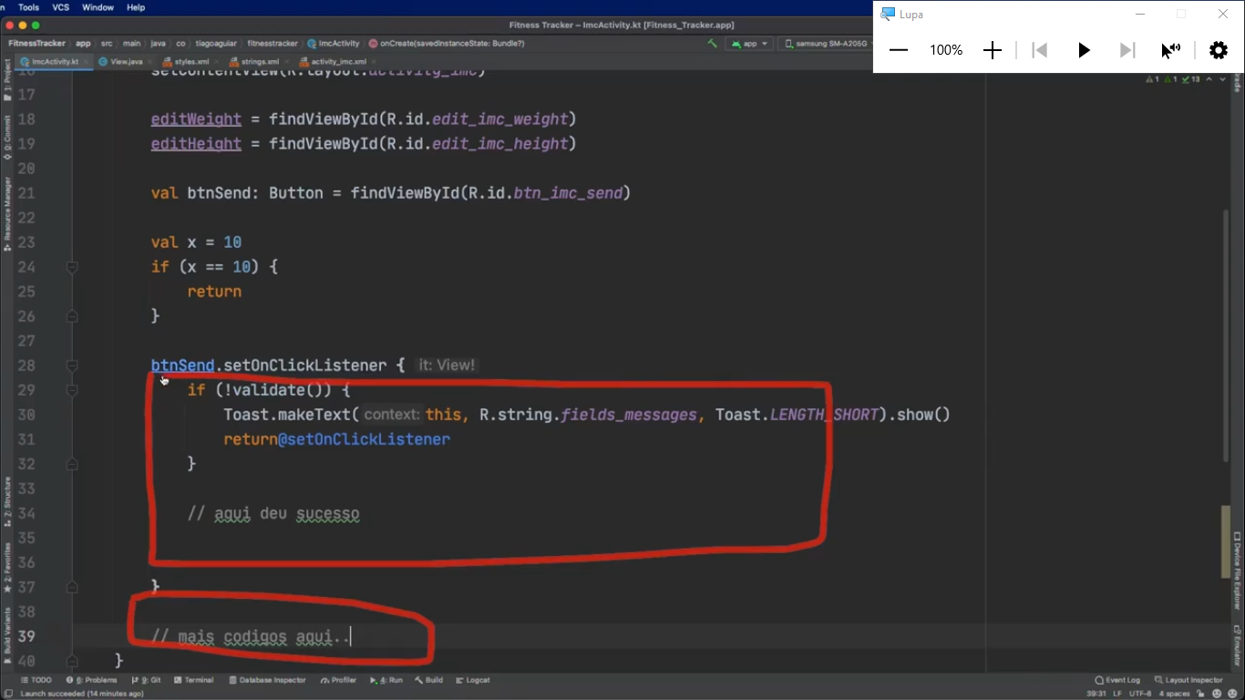
Um detalhe, estando dentro do clique do botão, para dar um return, temos que colocar o return@setOnclickListener, pois o return mata somente esse método, continuando depois.

Slide 44
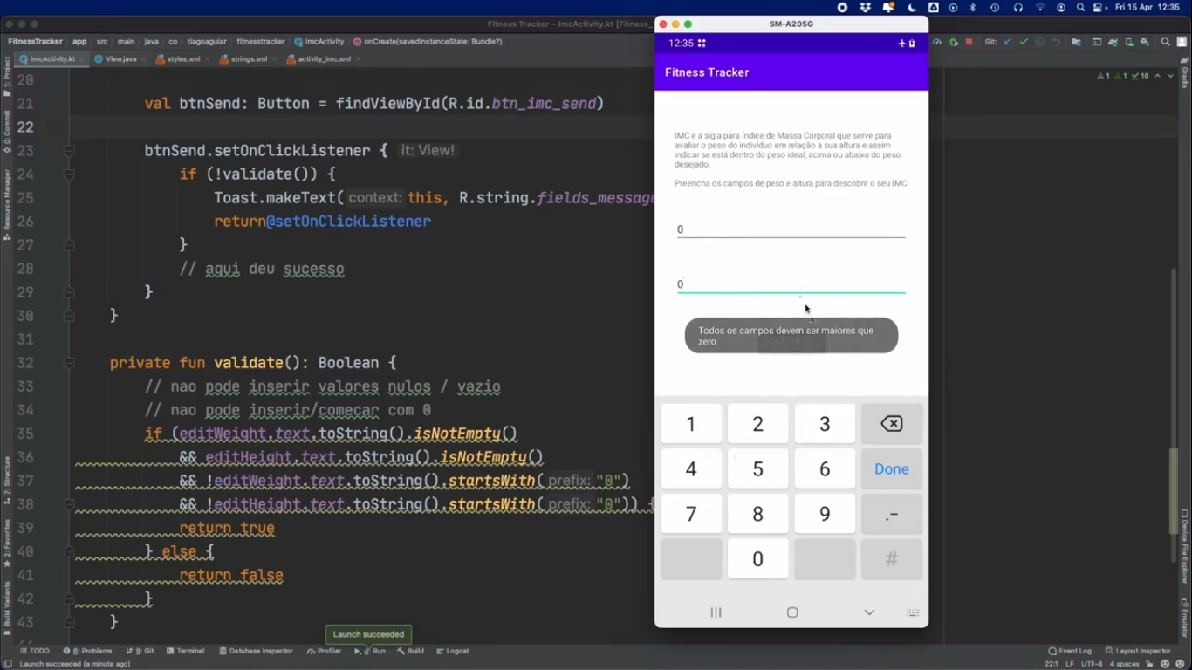
Vamos testar com todas as opções, para ver se a regra esta funcionando.

Slide 45
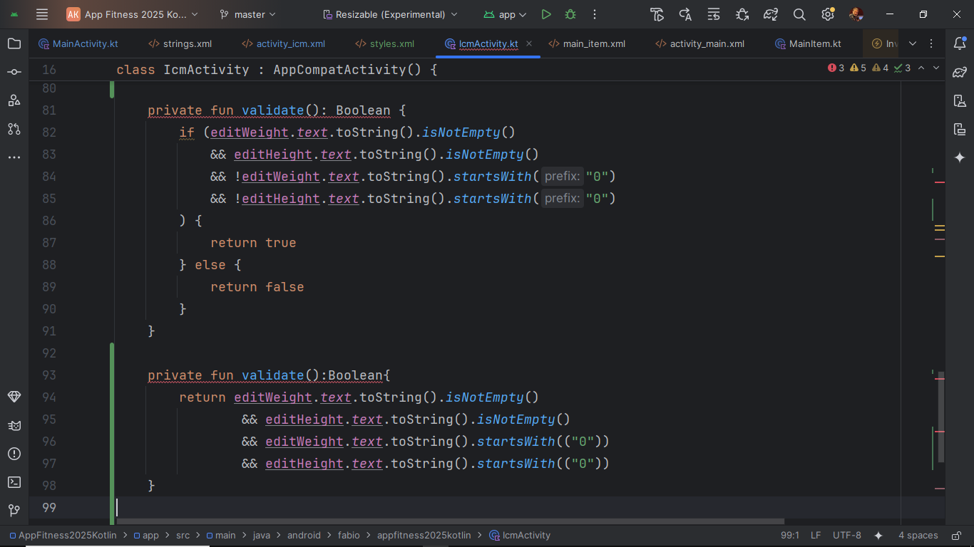
Otimizando o código:
Podemos otimizar sempre o código, aqui com o método abaixo, onde não precisamos usar o if.
Aqui se qualquer parte retornar falso ele já volta falso.
Logicamente vamos usar um ou outro.

Slide 46
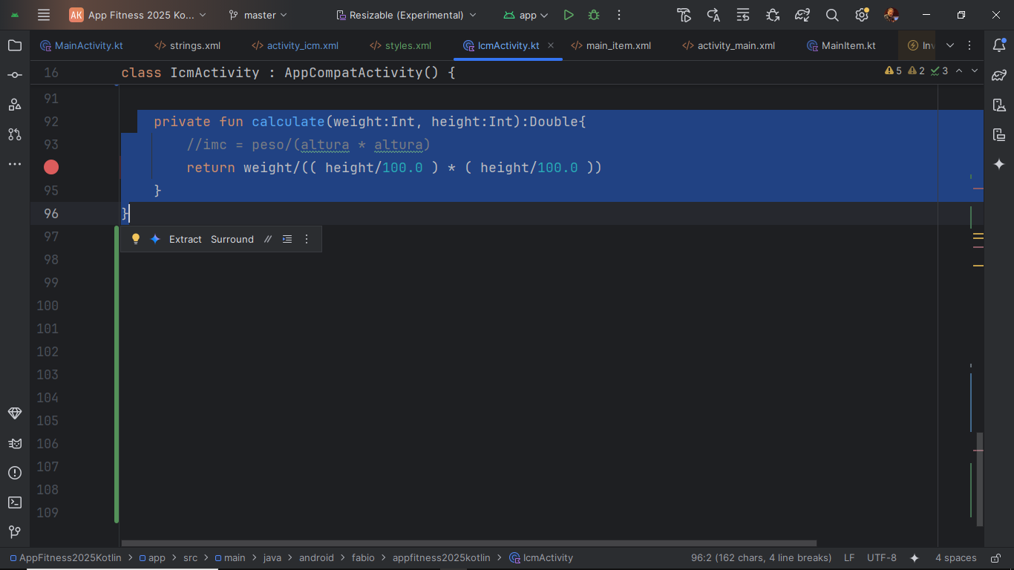
Para calcular o imc, vamos criar o método calculate que vai retornar um Double, para que possamos trabalhar nas casas decimais, ter um pouco mais de precisao.
A formula consiste em dividir o peso pelo quadrado da altura.
So que a altura esta em centímetros para o usuário não ter que digitar ponto. Entao temos que divicit a altura por cem, colocando o .0 para que o android entenda que se trata de um double

Slide 47
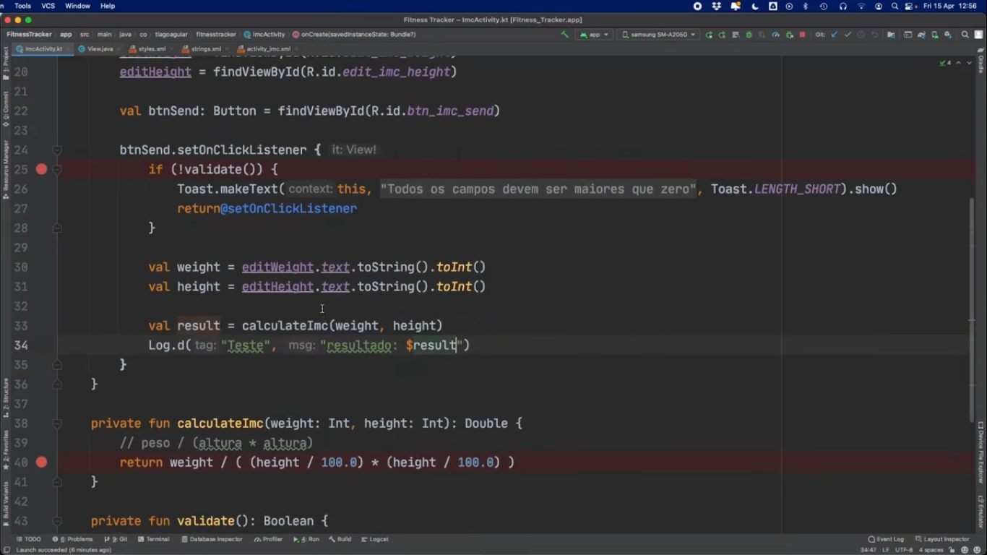
Depois de validado o formulário, a gente cria duas variáveis weight e height para pegar o valor digitado pelo usuário, lembrando que o edittext devolve um texto, então temos que converter para inteiro.
Aqui podemos parar o programa em pontos específicos para ver o resultado das operações e ate fazer um log que nos ajuda a entender se tudo esta funcionando como deve.

Slide 48
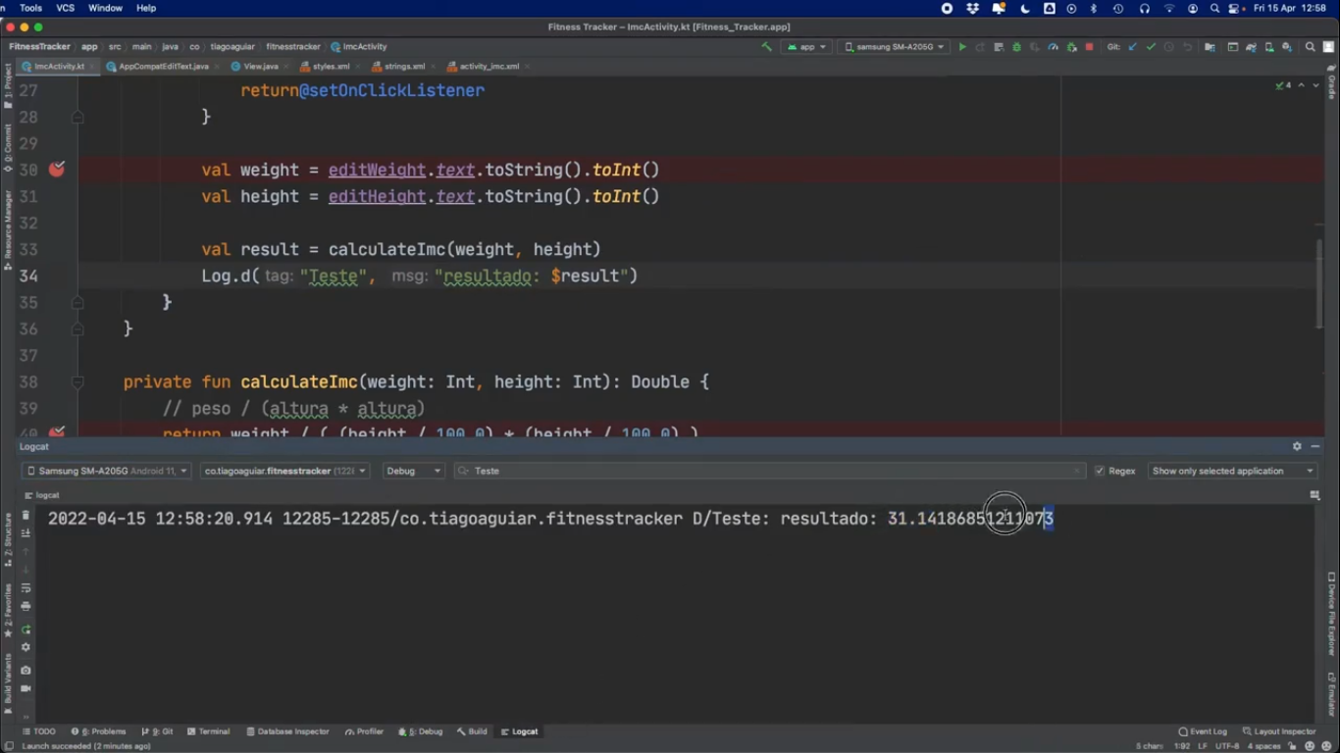
O logcat mostra varias opções para mostrar o valor de variáveis por exemplo.

Slide 49
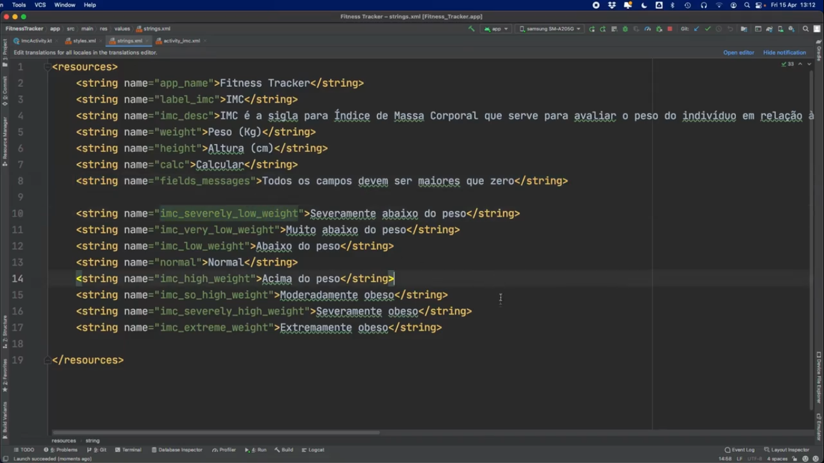
Baseado no numero que for calculado do IMC, a gente tem que mostrar uma frase ao usuário
Entao vamos colocar essa frase no arquivo strings

Slide 50
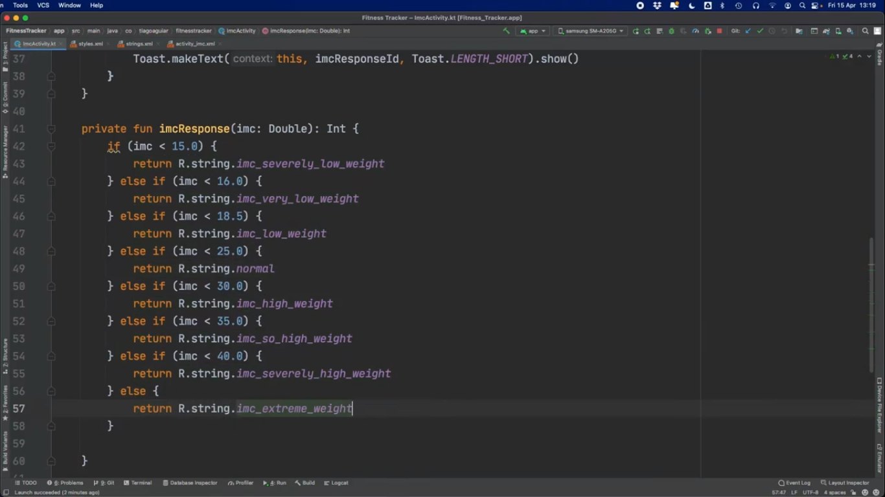
Para informar o usuário, podemos criar um método que exibe a mensagem de acordo com o valor do IMC.
Como esse método esta retornando o string, podemos pegar ele e passar direto dentro de um Toast.

Slide 51
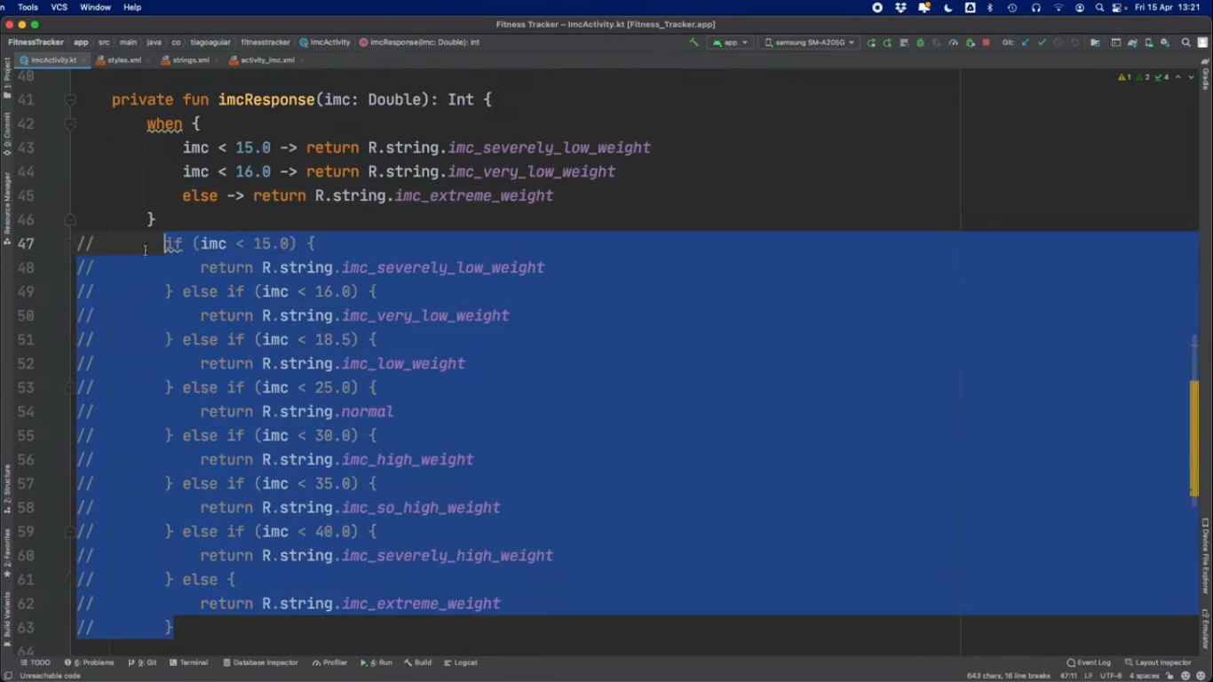
Otimizacao de código:
Trocar o if por when.
Funciona da mesma maneira mas fica mais elegante.

Slide 52
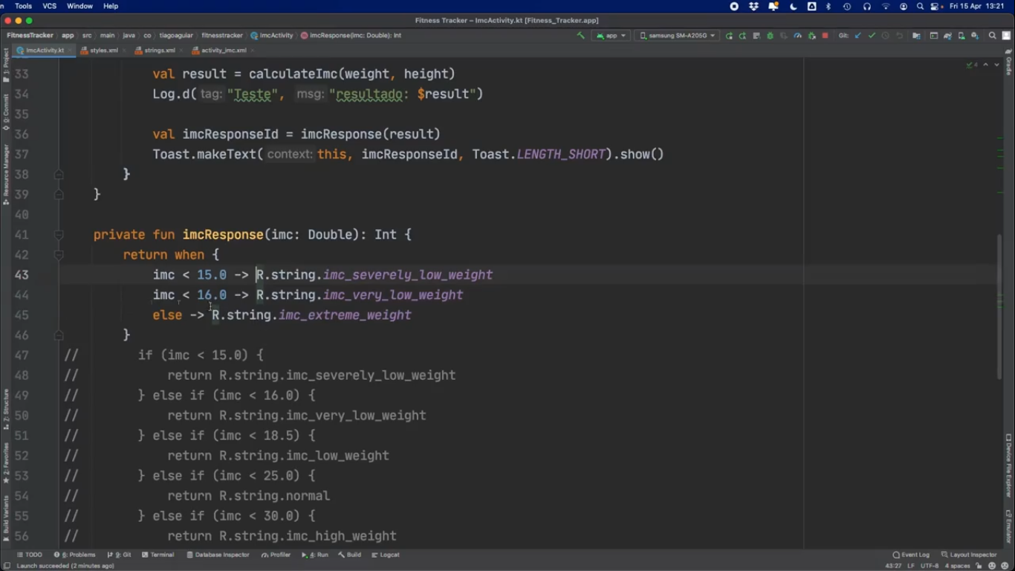
E podemos otimizar ainda mais, colocando o return antes do when e tirando das opções.

Slide 53
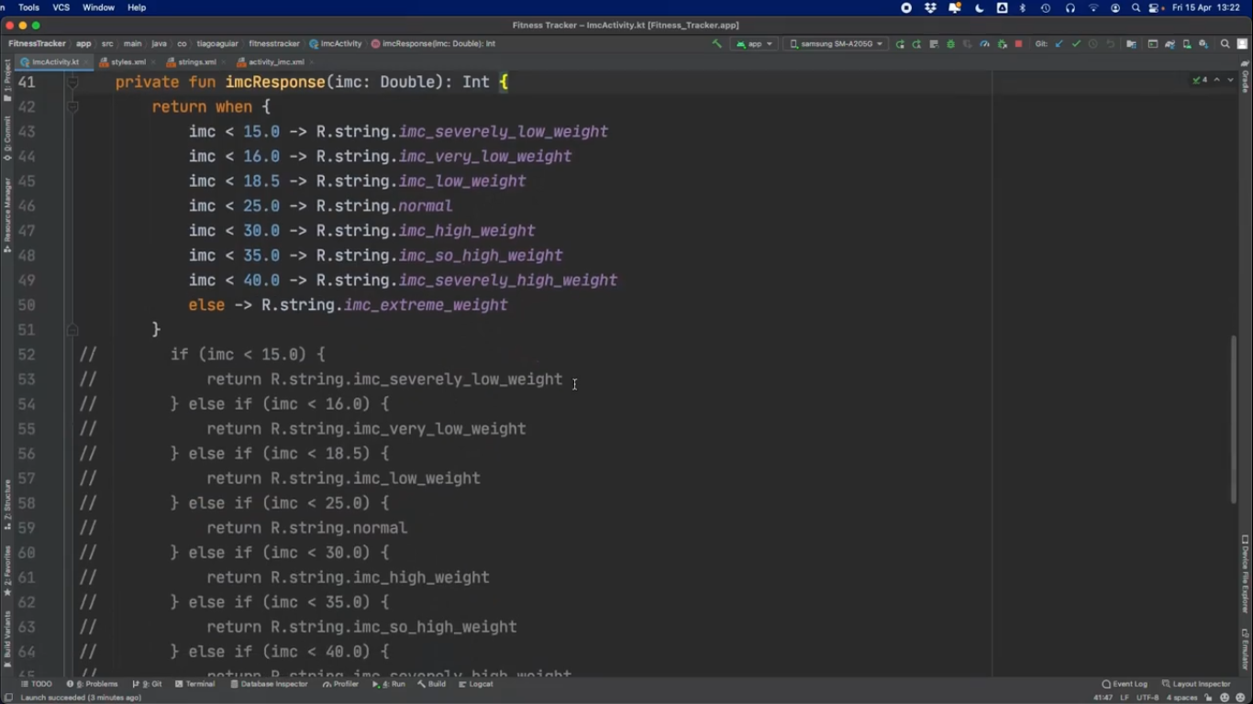
Olhando agora percebemos que o código tem menos linhas e fica mais enxuto, mais limpo

Slide 54
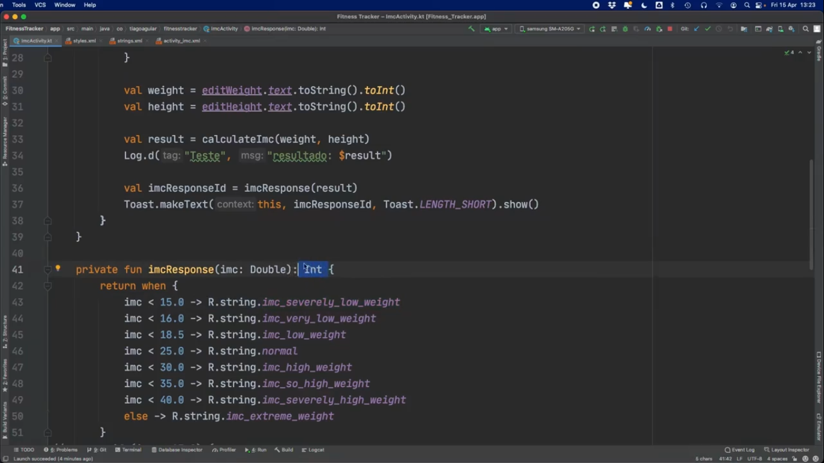
Agora uma observação: percebam que estamos retornando um String, mas o retorno do método é um Int.
Porque isso?

Slide 55

Todo arquivo R, Layout, Id, String, são referencias para uma classe R, e dentro dessa classe R tem as outras classes, String, Layout, Id etc. e dentro dessas classes o valor retornado é um int.

Slide 56

É como se fosse um índice, onde o android pega essa String e devolve um numero que vai referenciar ela.
Por isso nosso método retorna um inteiro.

Slide 57

Por exemplo, poderíamos retornar o numero10?
Dez é um numero inteiro. Entao não daria erro de sintaxe. Mas daria erro em tempo de execução, porque o 10 não esta ligado a nenhum recurso.

Slide 58

Podemos forcar o programador a retornar um numero que seja de recurso.
Fazemos isso colocando a anotação @StringRes antes do método.
Aqui se por acaso existisse um recurso com numero 1, ele retornaria.
Caso contrario daria um erro.
Mas normalmente o numero de um recurso nunca é 1... É um numero bem grande

Slide 59

Se colocarmos um numero aleatório aqui como 10, e rodarmos, não vai dar erro de sintaxe. Mas na hora que rodar vai dar erro. E o erro podemos localizar colocando o filtro como o pacote ou .kt
E aqui esta dizendo o erro.. Recurso não encontrado.
Por mais que 10 é um numero inteiro, ele não existe e vai dar erro

Slide 60

Caixa de Dialogo:
Ate agora a gente exibiu uma mensagem usando a classe Toast, que imprime e logo em seguida apaga.
Mas podemos colocar uma Caixa de Dialogo onde o usuário tem que clicar para ela desaparecer.

